Slide 1
全球預報模式耦合海洋參數模組系統建置
期末報告
曾于恒、邵允銓、郭怡君、林佑宇
國立臺灣大學海洋研究所
2017/12/14

Slide 2
大綱
前言
耦合器特性介紹
耦合器設計方案之評估
與全球預報模式耦合之TIMCOM海洋模式
結論與未來工作

Slide 3
前言
現況
氣象局的全球預報模式(CWB/GFS)目前使用一維海洋模組(Snow /Ice /Thermocline, SIT)來計算下邊界之海溫。
缺點
未考量完整海氣交互作用的情況下，僅用一維SIT模組來計算海溫，容易使中長期(10天以上)的預報模擬結果產生偏差。
工作
目標
彙整國際學界主流的耦合器特性，提出適合CWB/GFS的耦合器設計方案。
測試並評估可與CWB/GFS耦合之海洋模式。

Slide 4
耦合器特性介紹
Flexible Modeling System (FMS)
Codecouple：提供耦合器框架，需將耦合器的執行工作排程寫入在原始
碼當中，MCT也是相同的架構。
驅動器
模式2
全球
模式3
區域3
耦合器層
組成模式層
模式網格層
機器計算層
N cores
模式1
全球
區域1
區域2
N cores
N cores
N cores
N cores
耦合資料交換
耦合資料交換

Slide 5
耦合器特性介紹
The CPL version 7 coupler (CPL7)
模式 1
CESM內建的耦合器
使用MCT函式庫做耦合資料交換
讀取SCRIP製作的內插權重矩陣計算內插資料
所有模式的耦合資料處理，統一集中由頂層的中央耦合器來執行。
模式 2
耦合層
模式 3
模式 4

Slide 6
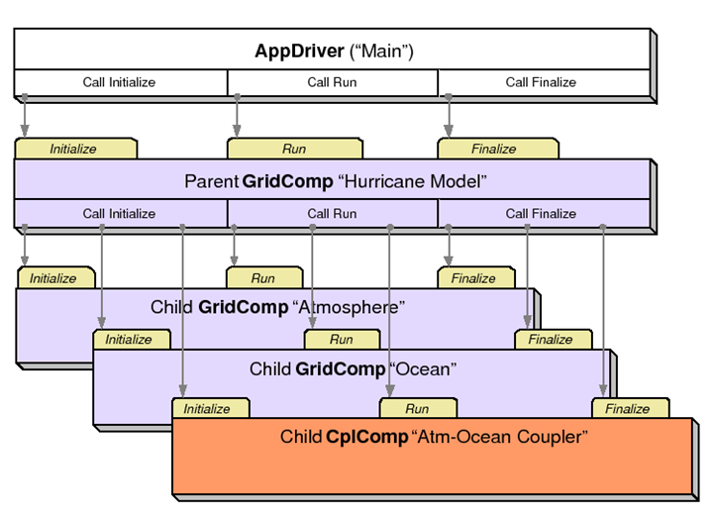
耦合器特性介紹
Earth System Modeling Framework(ESMF)
與FMS及MCT類似，提供耦合框架。
使用主程式來控制耦合作業排程。
將耦合器作為其中一個組成模式獨立使用計算資源。
支援二維非結構化網格的內插轉換。

Slide 7
耦合器特性介紹
The OASIS coupler (OASIS3-MCT)
Namecouple：耦合器讀取外部設定檔來控制作業排程
使用SCRIP函式庫來計算二維耦合網格的內插轉換
OASIS-4增加了三維耦合網格內插演算法
2011年終止OASIS-4的開發，轉而在OASIS3的基礎上加入MCT函式庫來優化平行計算效率

Slide 8
耦合器特性介紹
Community Coupler (C-Coupler)
提供三維資料耦合演算法
便利的版本控制與程式碼分享
通用的軟體運作平台
優化的平行計算效能

Slide 9
耦合器特性介紹
總結
模式 1
獨立計算型
MCT與SCRIP函式庫被廣泛使用在各種主流的耦合器中，以優化平行資料交換的效能與網格內插資料的計算。
耦合的模式數量較多時，可採用將耦合層作為獨立的模式來處理耦合資料的傳輸與計算。
耦合模式的架構較簡單時，可將耦合層依附在模式中，模式之間直接的資料對傳可減少資料傳遞時間。
模式 2
耦合層
模式 3
模式 4
模式 1
依附計算型
耦合層
耦合層
耦合層
模式2
模式3

Slide 10
耦合器設計方案之評估
頂層驅動層
(superstructure)
主驅動器
(Driver)
呼叫 MPI_INIT
分配計算核心
組成模式
(component model)
CWB/GFS模式
libgfcst.a
TIMCOM模式
libtimcom.a
讀取SCRIP製作的權重矩陣計算網格內插
讀取SCRIP製作的權重矩陣計算網格內插
MPI 核心 0
MCT 核心 0
MCT總介面
MCT總
介面
MCT 核心 0
MPI 核心 0
MPI 核心 1
MCT 核心 1
MCT 核心 1
MPI 核心 1
基礎結構層
(infrastructure)
MPI 核心 2
MCT 核心 2
MCT 核心 2
MPI 核心 2
………….
………….
………….
………….
MPI 核心 n
MCT 核心 n
MCT 核心 m
MPI 核心 m
MCT與MPI共用計算核心
MCT與MPI共用計算核心

Slide 11
與全球預報模式耦合之TIMCOM海洋模式
質量守恆方程式：
水平動量方程式：
位溫傳輸方程式：
鹽度傳輸方程式：
靜水壓方程式：
狀態方程式：

Slide 12
與全球預報模式耦合之TIMCOM海洋模式
物理假定
使用準確度三階的Robert-Asselin filter蛙跳法處理時間離散
以四階準確度的有限差分法配上有限體積法處理空間離散
以誤差向量傳遞法(EVP)求解轉變為Poisson equation的壓力場
數值計算
靜水壓(hydrostatic)
海表面為自由液面(free-surface)
僅考慮密度差在垂直方向上造成的浮力(Boussinesq approximation)

Slide 13
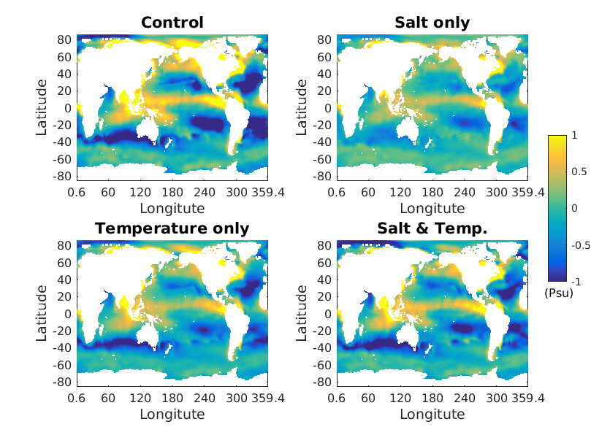
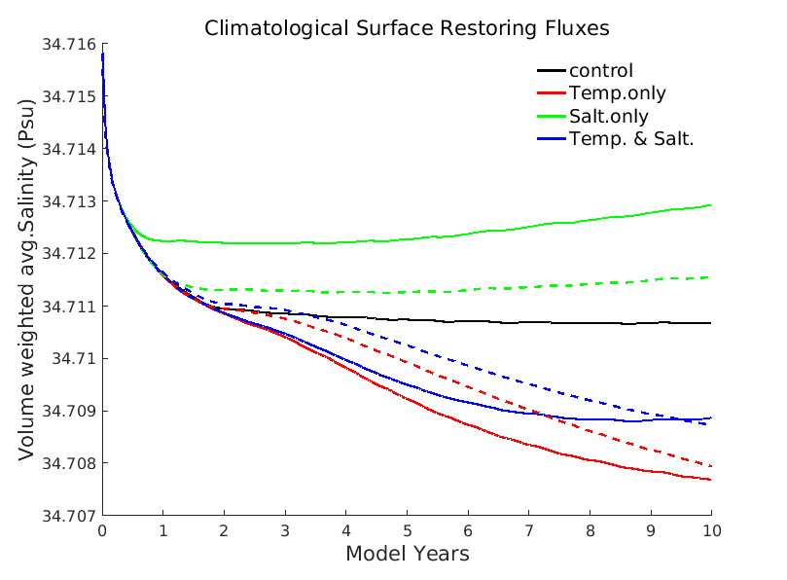
海洋模式敏感度分析
Surface anomaly for surface restoring experiment
Salinity

Slide 14
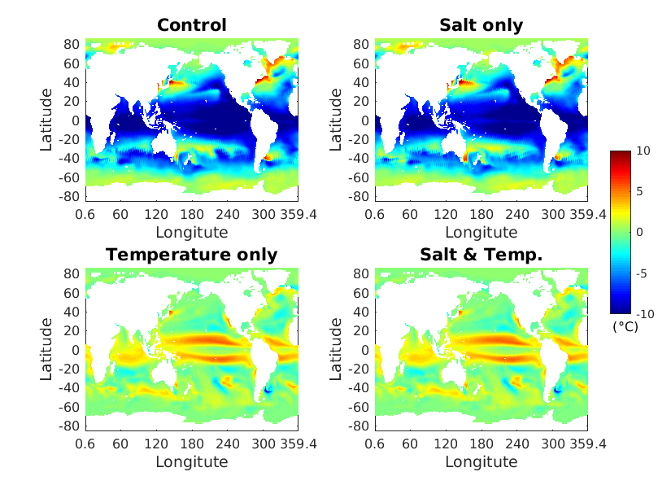
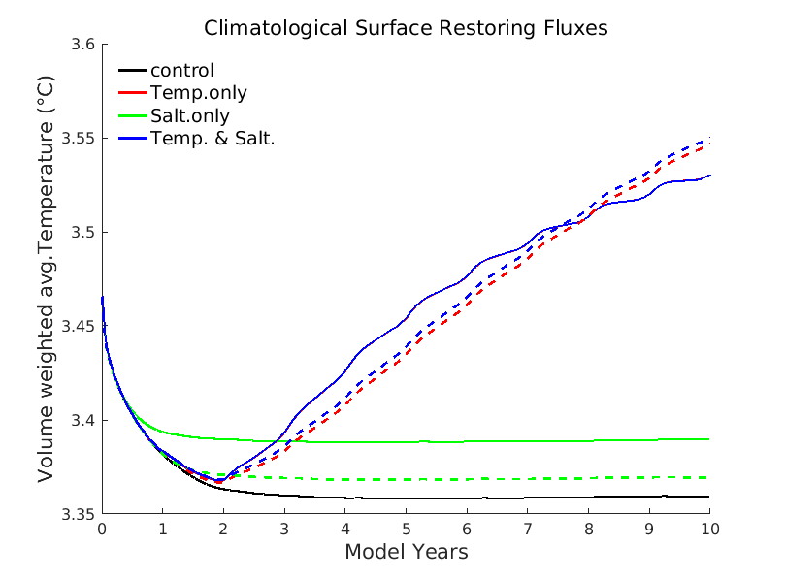
海洋模式敏感度分析
Surface anomaly for surface restoring experiment
Temperature

Slide 15
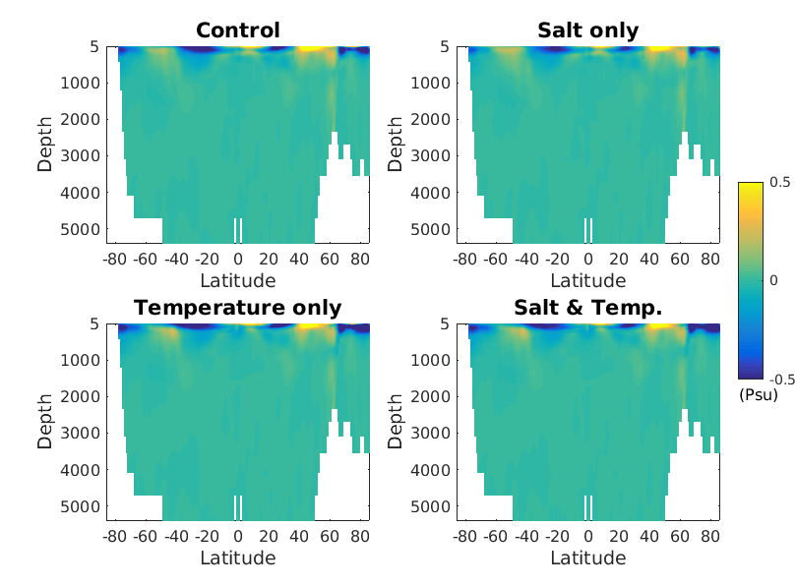
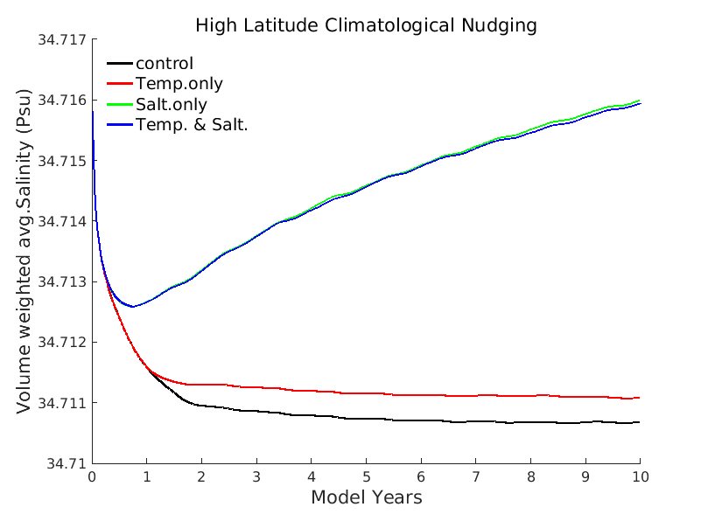
海洋模式敏感度分析
Zonal mean profile for surface restoring experiment
Salinity

Slide 16
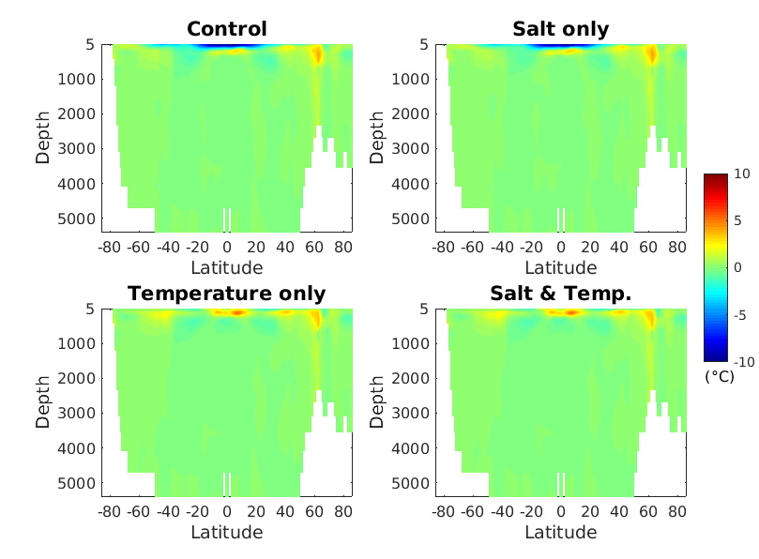
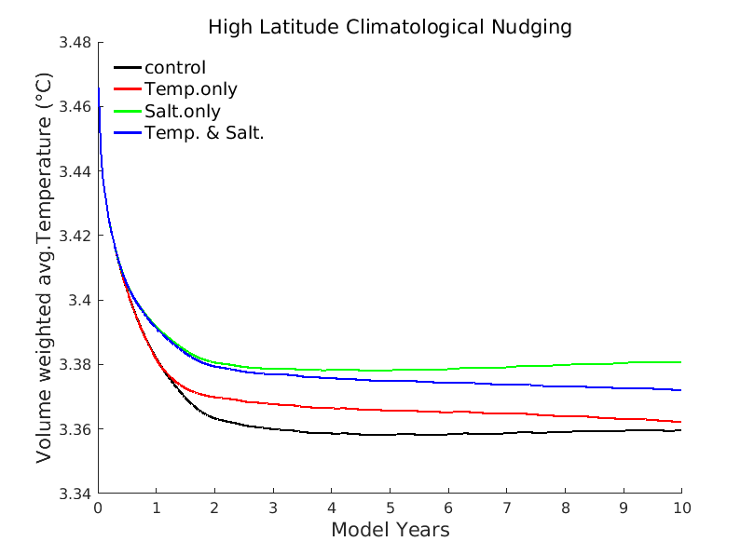
海洋模式敏感度分析
Zonal mean profile for surface restoring experiment
Temperature

Slide 17
結論與未來工作
耦合器架構的設計主要可分為獨立計算型與依附計算型兩類，皆可藉由MCT的函式庫來實作並且優化。
SCRIP函式庫被廣泛地應用耦合器中計算二維結構化網格之間的內插轉換，亦適用於CWB/GFS與TIMCOM模式網格的轉換。
本計畫所設計的耦合器將採用耦合層依附型的架構，藉由MCT的函式庫與SCRIP製作的內插權重矩陣來實作。
敏感度測試的結果顯示TIMCOM模式的穩定度良好。

Slide 18
結論與未來工作
CWB/GFS與TIMCOM在不同網格解析度比例(ex: 1:1, 1:0.8, 1:1.5…)下的耦合效能。
資料耦合的時間頻率對耦合模式的效能與穩定度的影響。
耦合模式初始場的給定方式。
將逐步增加系統模式中的耦合變數。
TIMCOM輸出給CWB/GFS | CWB/GFS傳輸給TIMCOM
海表面溫度 | 海表面氣壓
高緯度冰層溫度 | 2公尺高度氣溫與露點
 | 10公尺高度風場與比濕度
 | 降雨量
 | 海表面短波輻射通量
 | 海表面長波輻射通量

Slide 19
Thanks for your attention

